Slide 1


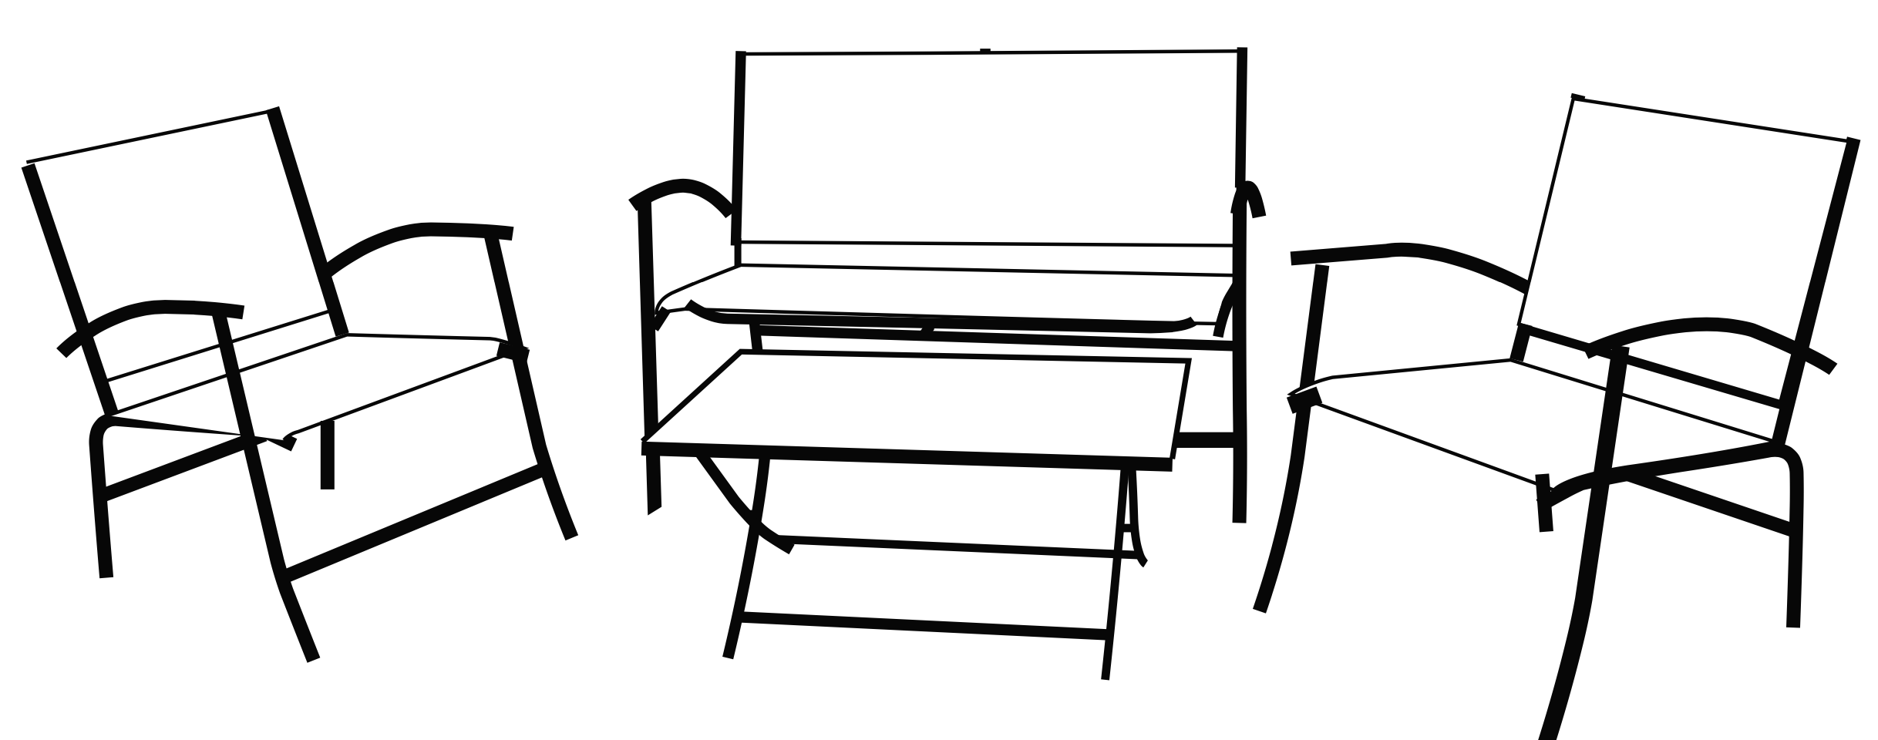
NOTICE DE MONTAGE
No Lot : 1512 2021 Notice et facture d’achat à conserver
SALON BAS SPRING : 4pcs
AVERTISSEMENT:
Pour votre sécurité et celle de vos enfants, le salon bas SPRING doit être posé sur un sol stabilisé et de niveau.
Réservé uniquement à un usage domestique.
MAINTENANCE : Vérifier et entretenir régulièrement ce produit de façon à éviter qu'il ne constitue un danger ou ne se renverse: Remplacer les caches boutons manquants, resserrer les écrous et boutons si nécessaire, stopper la rouille à l'aide d'un produit adapté.
En période hivernale, rangez vos meubles de jardin à l’abri des intempéries.
Penser à recycler selon les consignes de tri locales.
De part sa conception, ce produit pourrait laisser des traces sur votre terrasse, pensez éventuellement à la protéger.
REF : 10920
Salon bas SPRING (4pcs)
GARANTIE : Tous les produits bénéficient de la garantie légale de conformité contre les vices cachés prévue par l’article 1641 du code civil durant une période de 2 ans à compter de l’achat du produit. La garantie concerne exclusivement les usages privés.
Exclusion de la garantie :
Usure et vieillissement naturel des matériaux y compris la décoloration . Utilisation de produits abrasifs, d’entretien ou de nettoyage inadapté, Chocs ou chutes de toute nature, tout montage ou utilisation inappropriés. Cas de force majeure ou climatiques tels que pluies, vent, tempêtes, orages, grêle… Toutes les toiles sauf à défaut immédiat (constaté au déballage)
Tout remplacement ou réparation du produit non conforme ne fait pas courir un nouveau délai de garantie de deux ans mais s'inscrit dans le délai de la garantie initiale restant à courir.
1/2

Slide 2
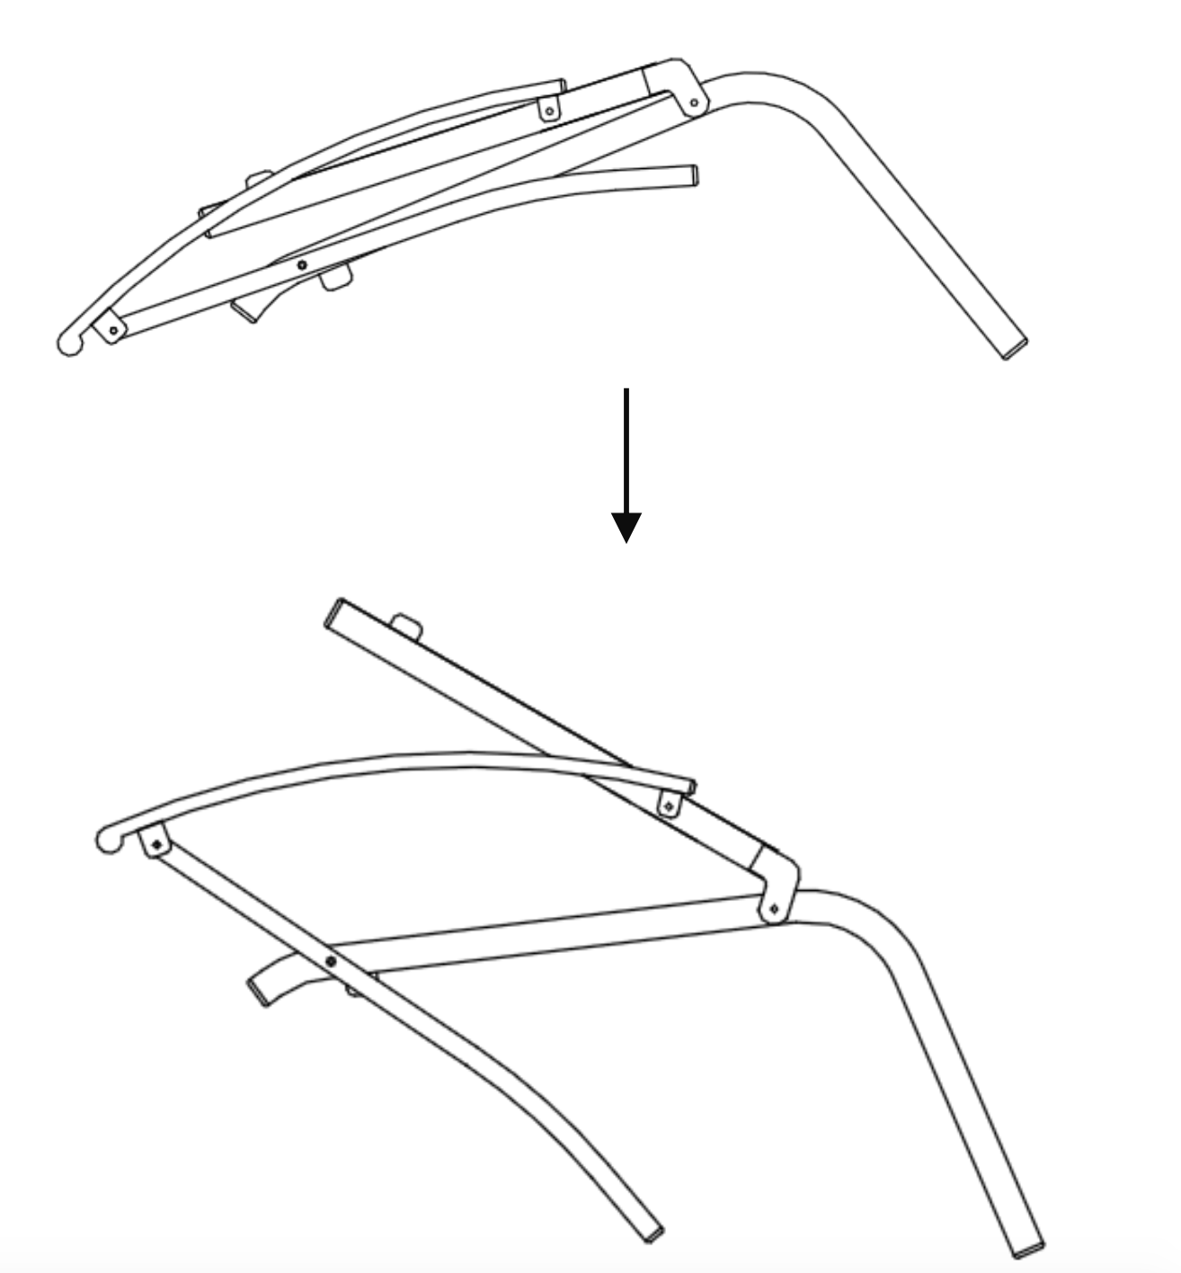
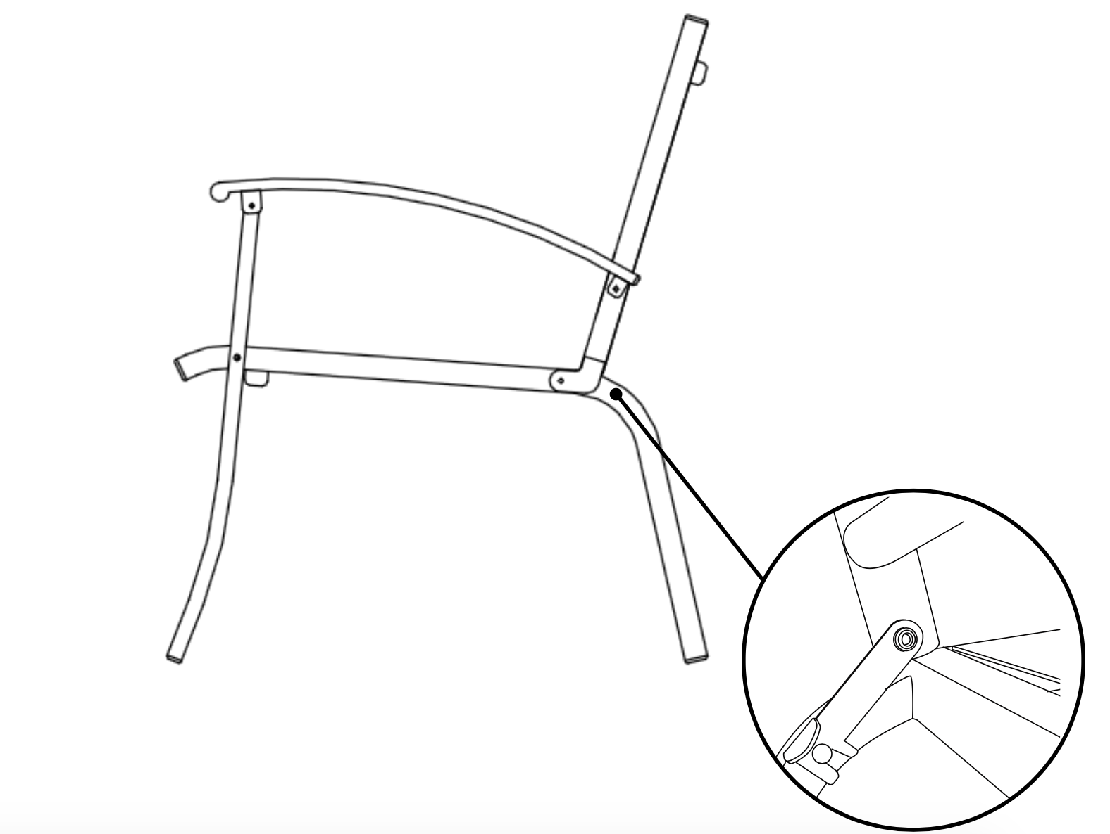
NOTICE DE MONTAGE
No Lot : 1512 2021
Etape 1
Etape 2
Il est impératif de verrouiller les fauteuils et le canapé avant d’utilisation
2/2

